Slide 1
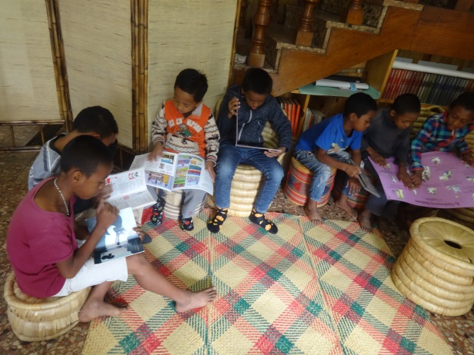
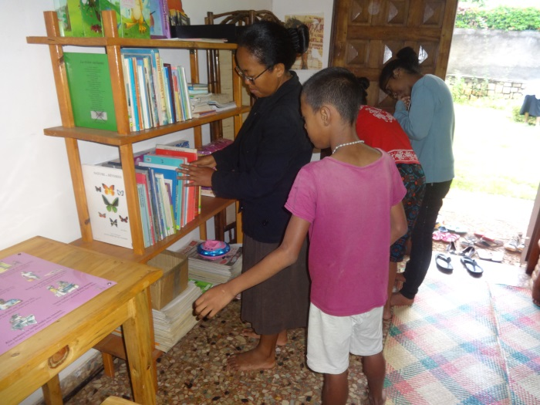
Mission - activités
Animation liturgique du samedi soir
Salle de lecture
Librairie Saint-Paul

Slide 2
La communauté de Malaza vous salue … MANAHOANA DAHOLO ! Bonjour à tous !

Slide 3
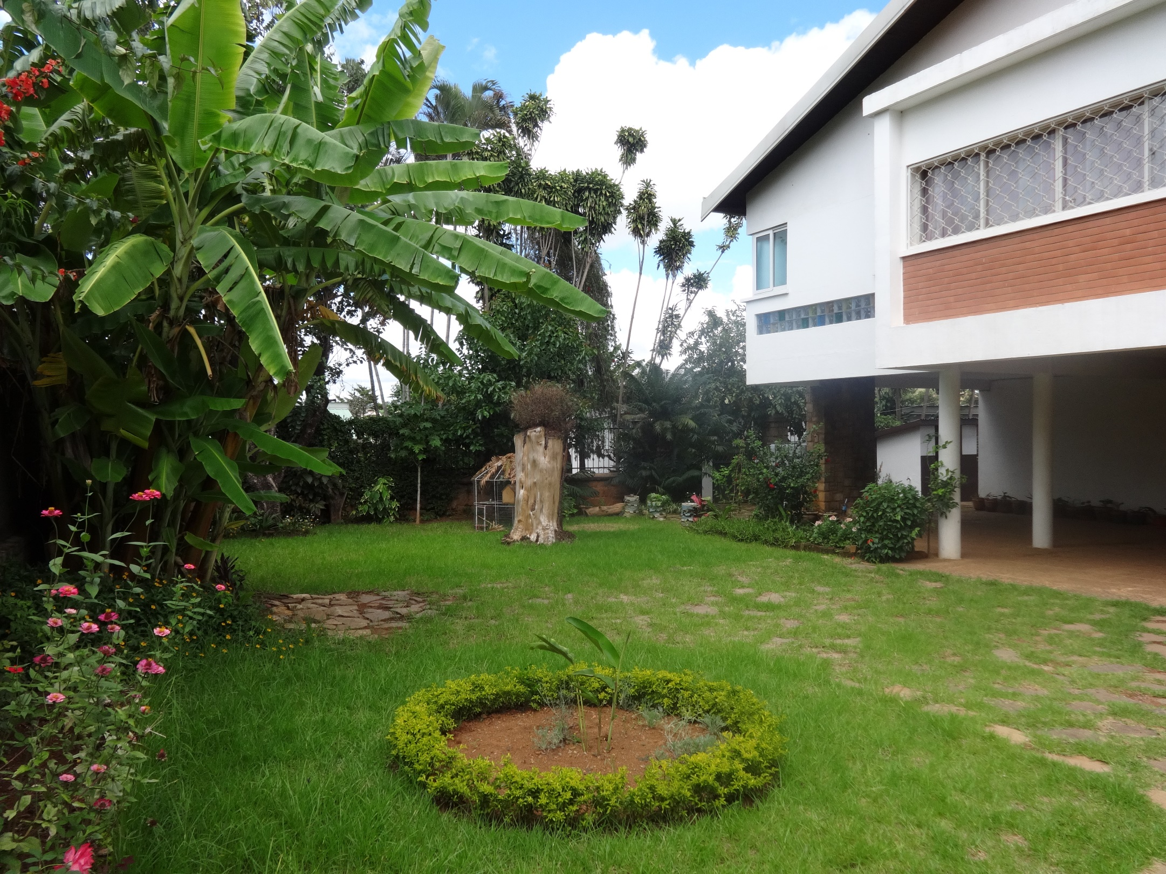
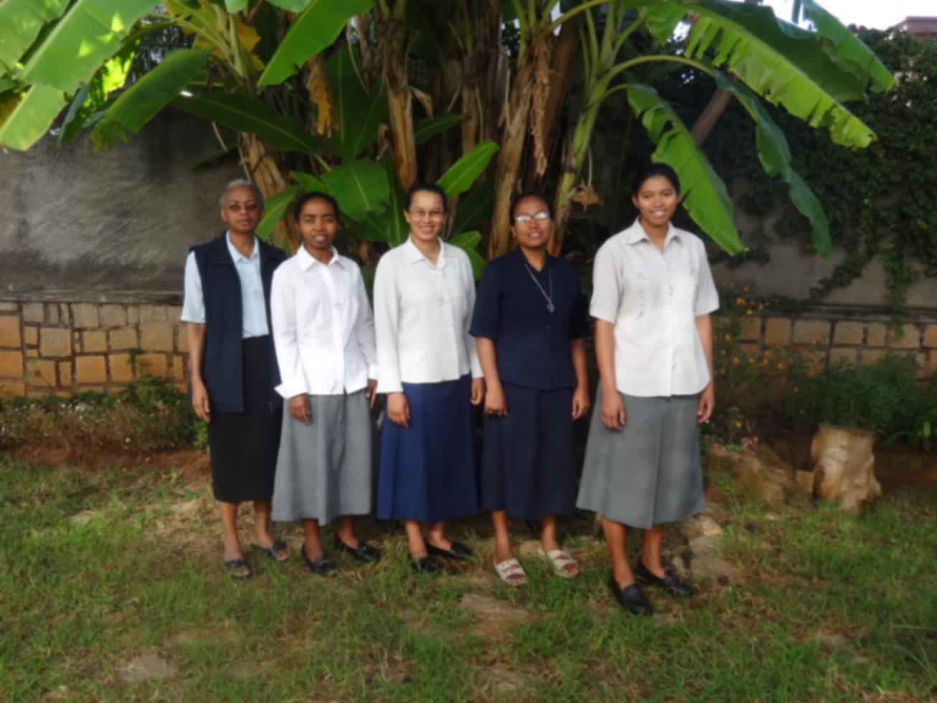
Date de fondation de la communauté
3 juillet 2015

Slide 4
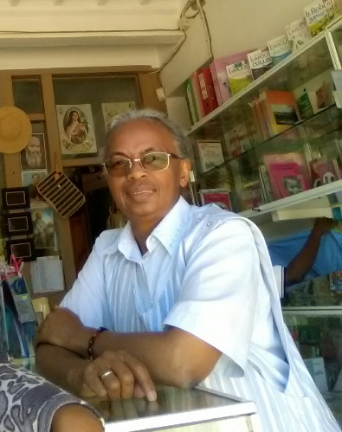
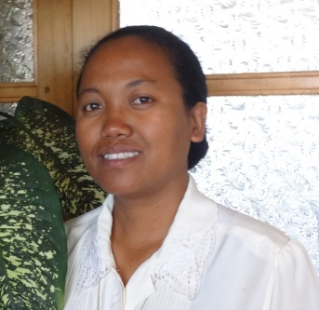
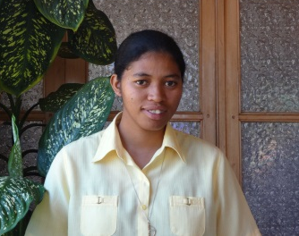
Nous sommes 7 sœurs, 2 Novices en stage
Sr Clotilde-Myriam
Sr Francine-Paola
Responsable de la communauté
Sr Mélanie-Olga
novice stagiaire
Sr Sylviane-Paul
novice stagiaire
Sr Blandine-Marguerite
Sr Fabienne-Scholastique
Sr Marie-Berthine
Sr Rosette-Francisca
Sr Ocline-Germaine

Slide 5
Souffle qui anime la communauté
Détente communautaire
Journée spirituelle
XIII
Réunion
Communautaire
Prières communautaires
Projet communautaire

Slide 6
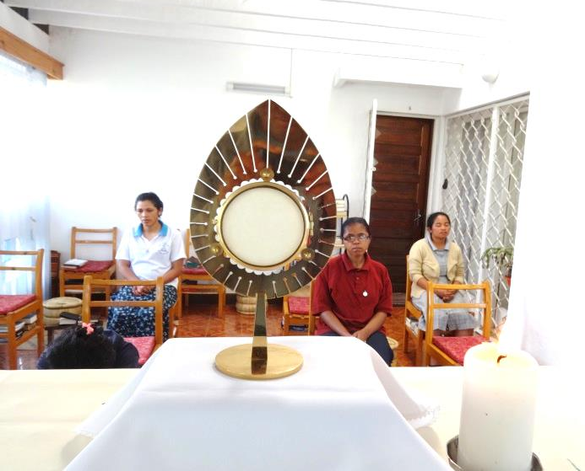
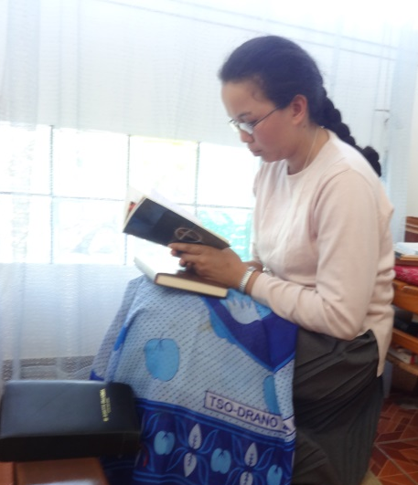
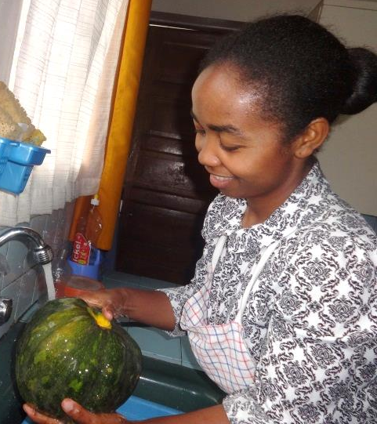
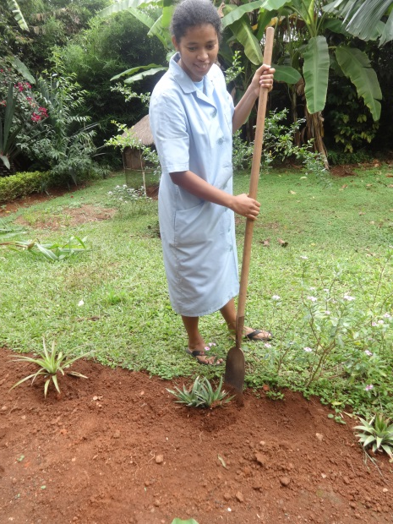
XIII

Slide 7
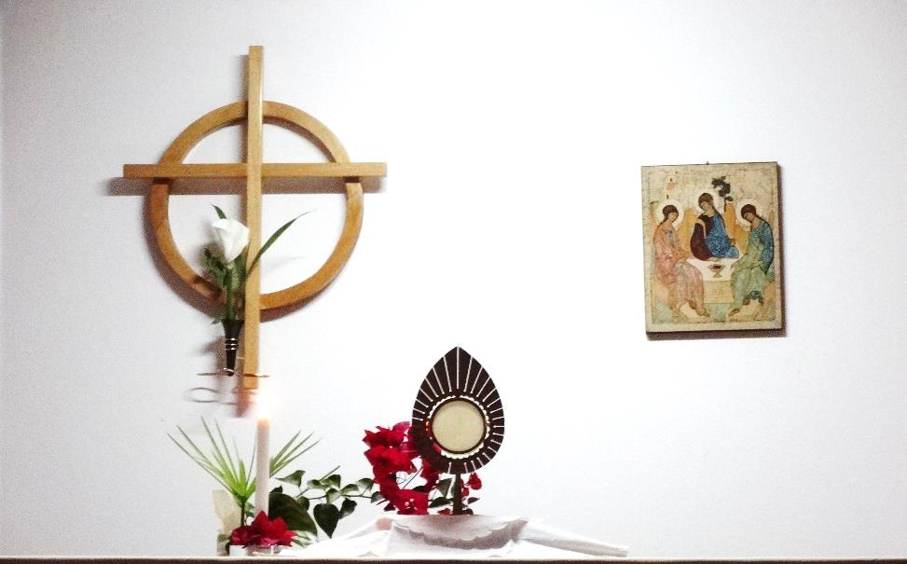
Se fortifier spirituellement
Partager la Parole de Dieu - partager les Constitutions
Soigner la relation personnelle avec le Christ
Prendre un jour par semaine pour se ressourcer spirituellement

Slide 8
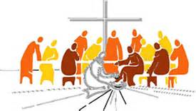
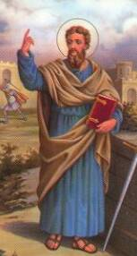
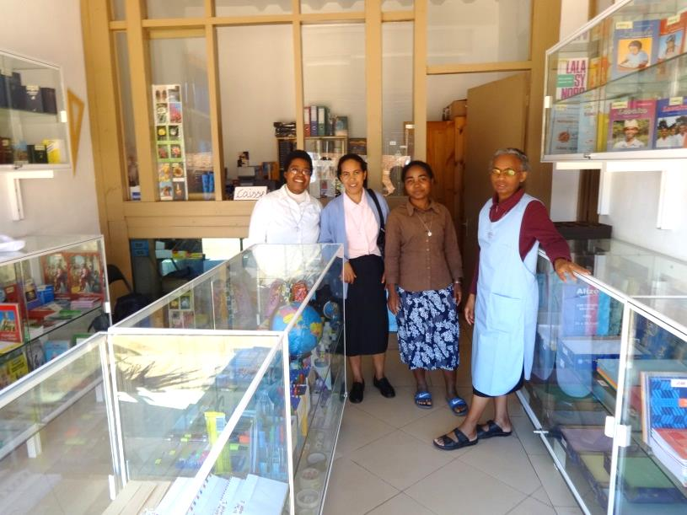
A Bientôt!

